Slide 1
添加出入库单据
成都冠唐科技有限公司

Slide 2
目录
1、设置仓库信息
2、添加入库单
3、添加货品
4、金额算法

Slide 3
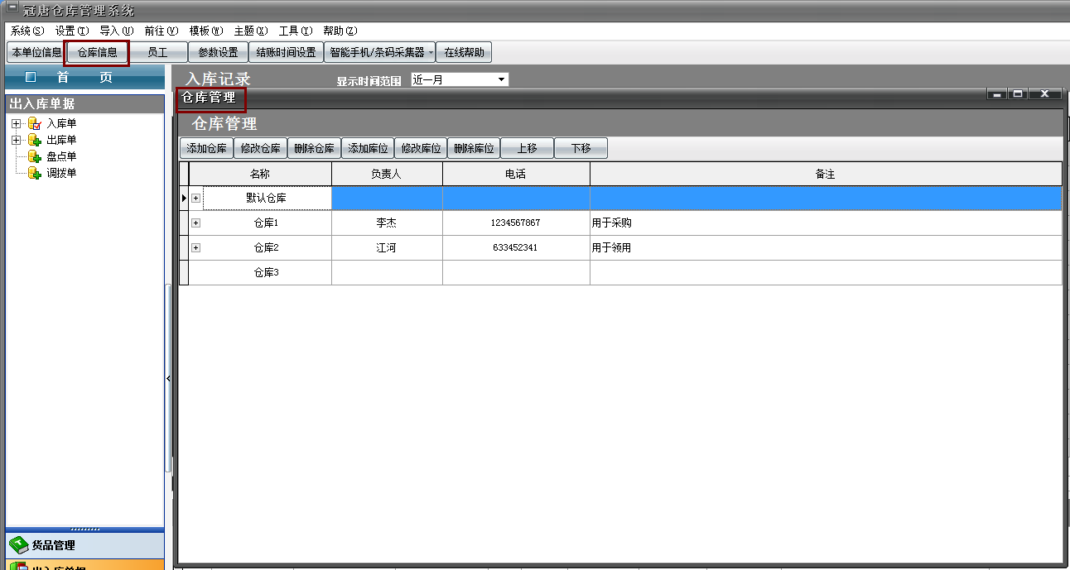
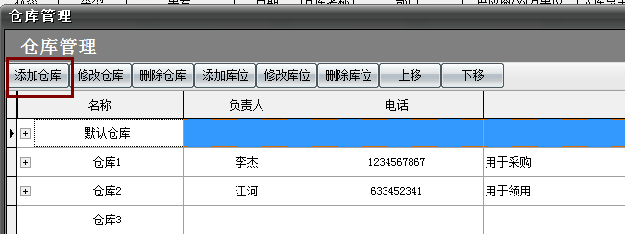
第一步：添加仓库
温馨提示：添加入库单前需要设置仓库信息，方便您后续选择仓库。

Slide 4
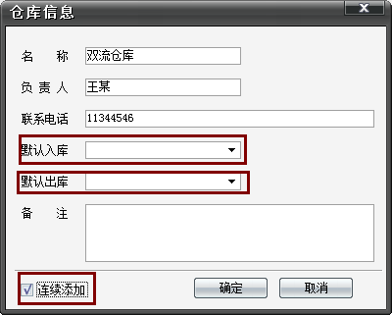
第二步：选择默认出入库类型
默认入库类型可以在下拉列表中选择（下拉列表的设置见“1.2单据定义”）
默认出库类型可以在下拉列表中选择（下拉列表的设置见“1.2单据定义”）
选择“连续添加”保存后，弹框不会消失，继续添加

Slide 5
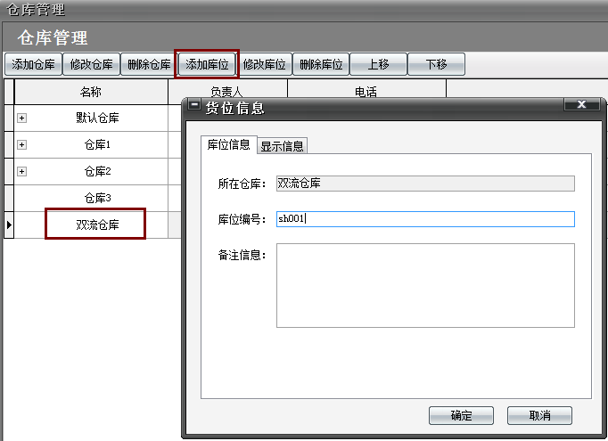
第三步：添加库位
上移下移可以调整仓库的排序。例：可以把仓库2调整到仓库1上面
先选择仓库然后添加库位

Slide 6
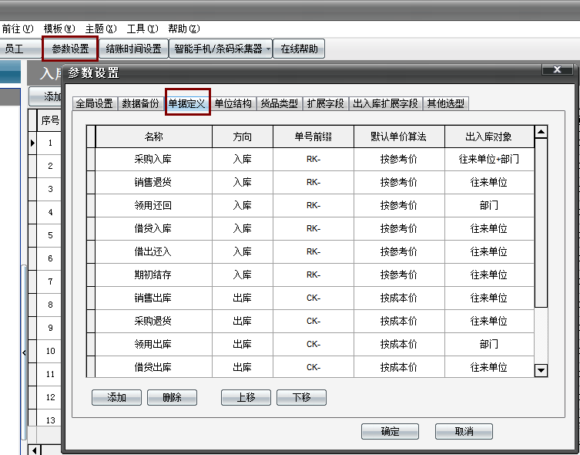
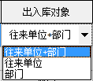
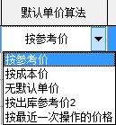
第四步：单据定义
温馨提示：默认出入库类型的下拉列表可以在“单据定义”中设置
入库的默认单价算法一般选择“按参考价”（添加货品时填写的参考价），出库一般选择“按成本价”见“3、金额算法”

Slide 7
三种出入库对象的介绍
出入库对象设置为“往来单位+部门”，则添加入库单据时显示供应商和部门，出库单据显示客户和部门

Slide 8
三种出入库对象的介绍
出入库对象设置为“往来单位”，则添加入库单据时只显示供应商，出库单据只显示客户

Slide 9
三种出入库对象的介绍
出入库对象设置为“部门”则添加单据时只显示部门

Slide 10
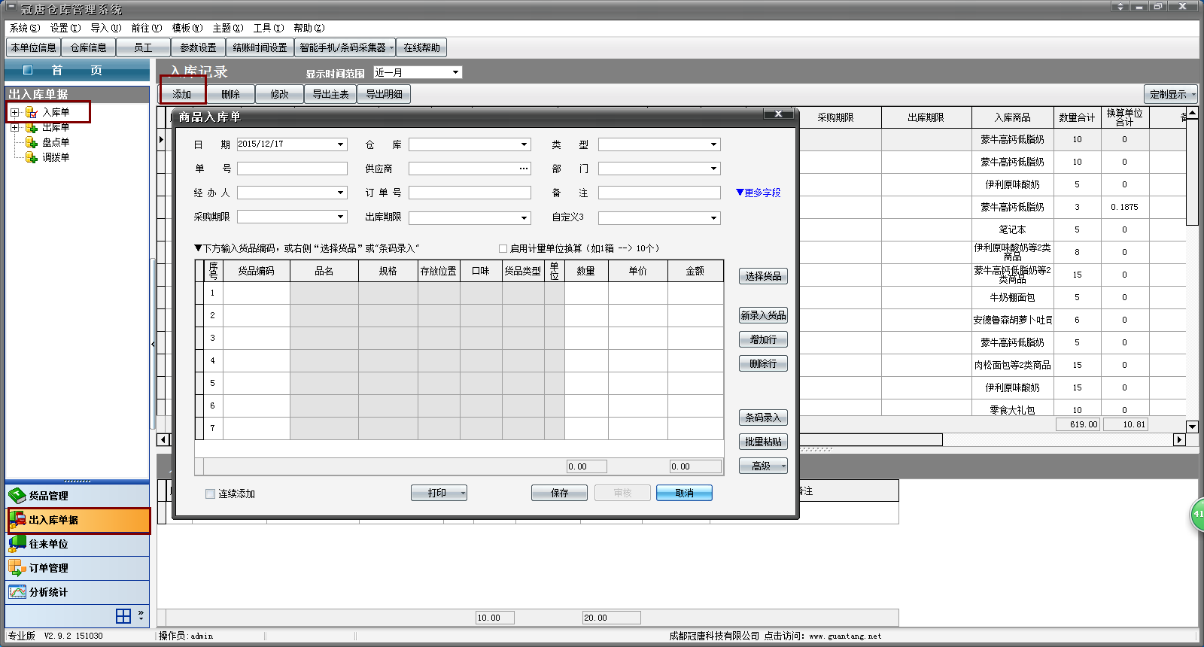
第五步：添加入库单

Slide 11
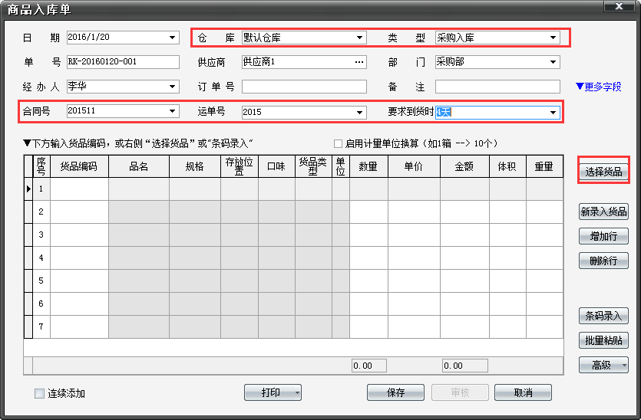
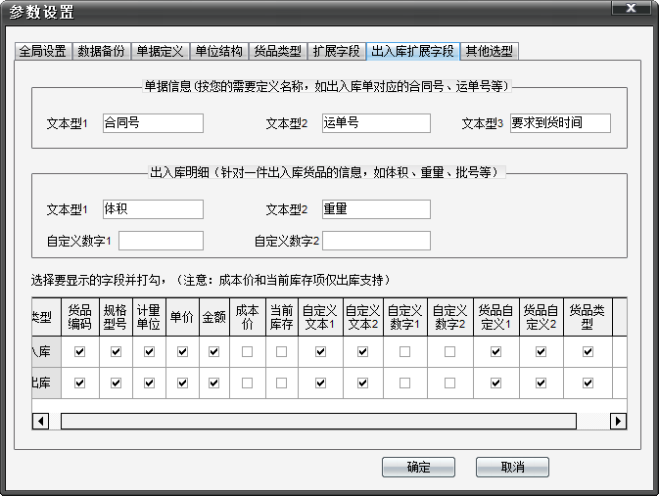
第六步：添加货品
温馨提示：添加货品有两种方式，您可以选择自己习惯的方式添加货品。
第一种方式：从“选择货品”按钮添加
选择货品前，需要先选择仓库和入库类型
这是在参数设置
中设置的出入库
扩展字段

Slide 12
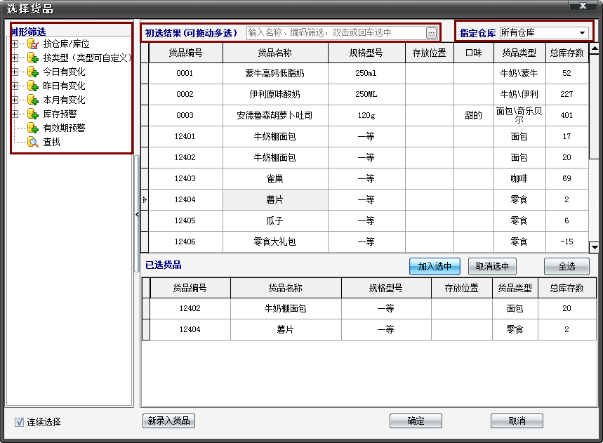
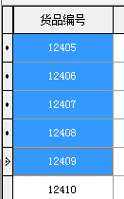
可以输入货品名称和编码检索货品
也可以指定仓库，缩小检索范围
选中货品后可以点击“加入选中”，也可以按回车键或双击货品信息都可以加入已选货品
可以通过树形检索您需要的货品
全选，鼠标左键拖拽多选
在已选货品中选中货品点击“取消选中”或双击货品信息都可退选
可以在此处快捷录入新货品

Slide 13
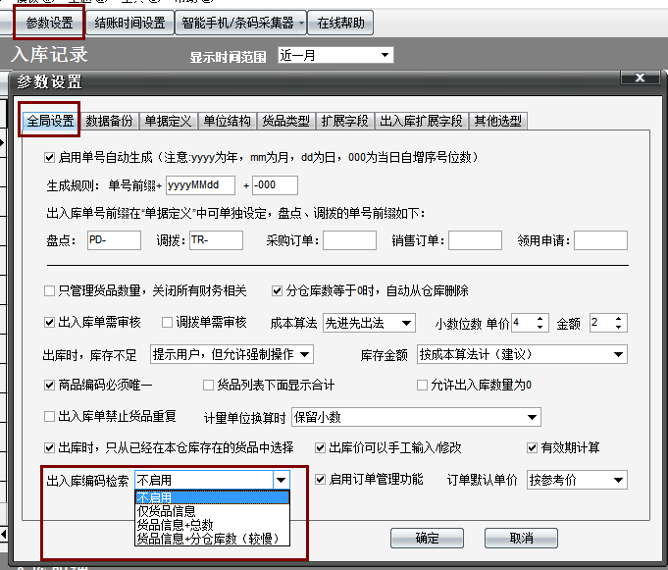
第二种方式：直接从货品编码选择货品
温馨提示：直接从货品编码选择货
品需要先在参数设置中设置出入库
编码检索。

Slide 14
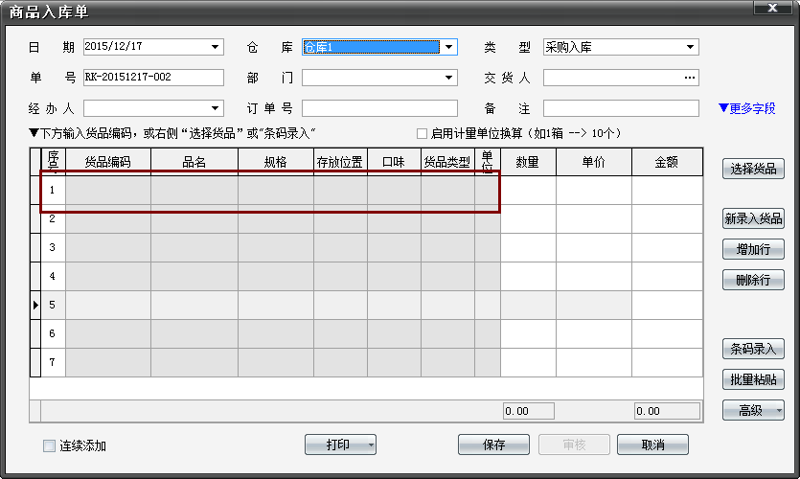
选择“不启用”，无法检索

Slide 15
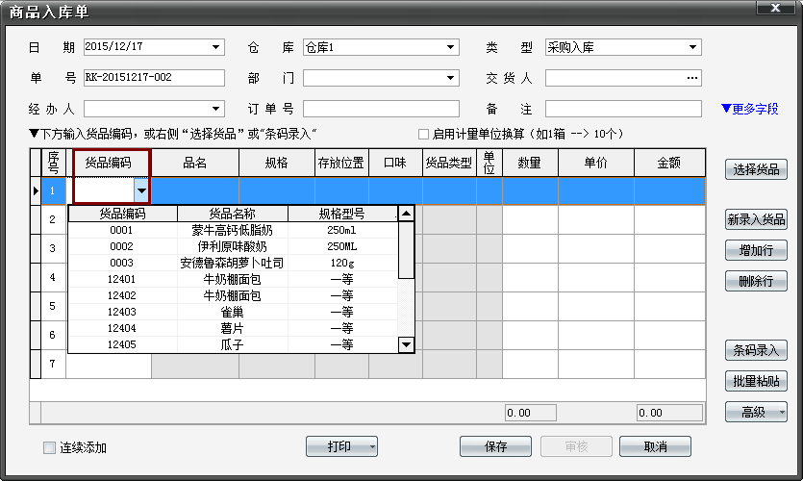
选择“仅货品信息”通过货品编码检索到货品信息（可以输入货品编码检索）

Slide 16
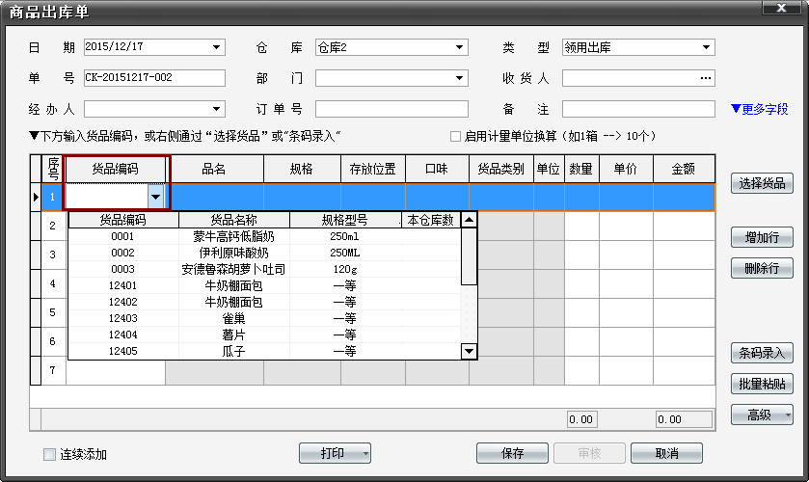
选择“仅货品信息”通过货品编码检索到货品信息（可以输入货品编码检索）

Slide 17
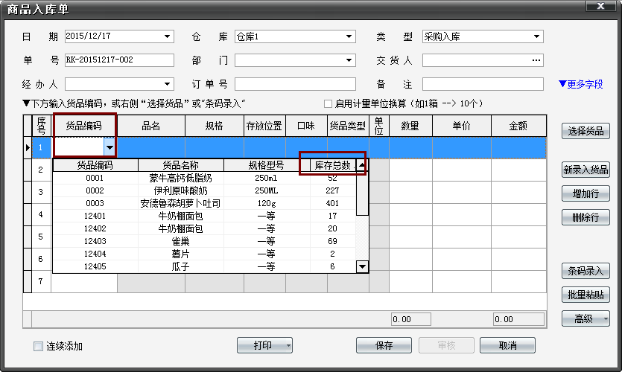
选择“货品信息+总数”通过货品编码检索到货品信息包括库存总数（可以输入货品编码检索）

Slide 18
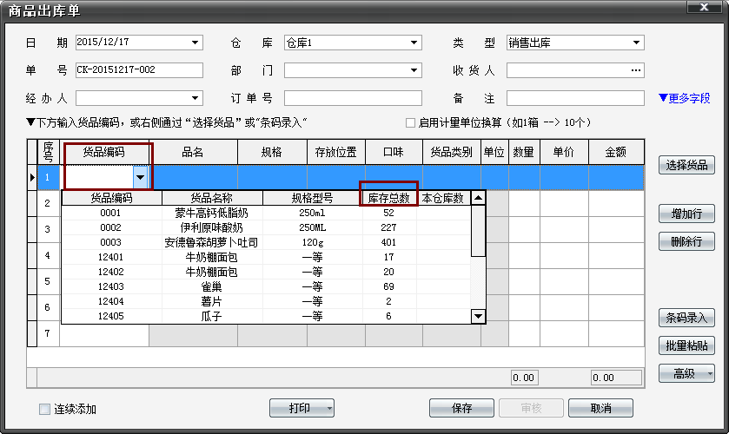
选择“货品信息+总数”通过货品编码检索到货品信息包括库存总数（可以输入货品编码检索）

Slide 19
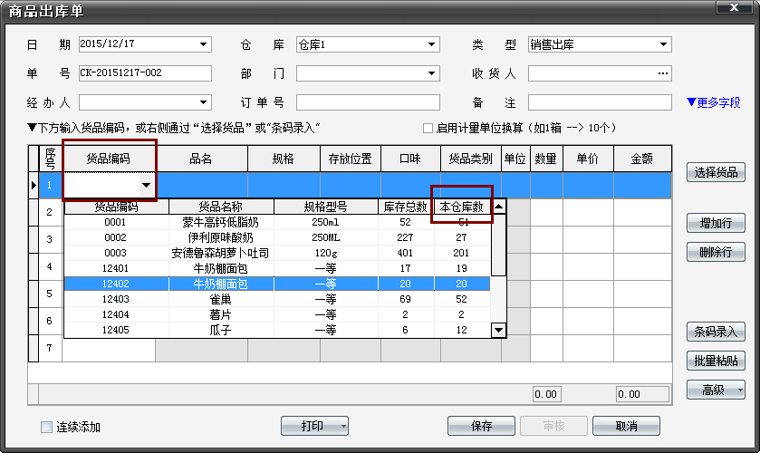
选择“货品信息+分仓库数”通过货品编码检索到货品信息包括本仓库数（可以输入货品编码检索）

Slide 20
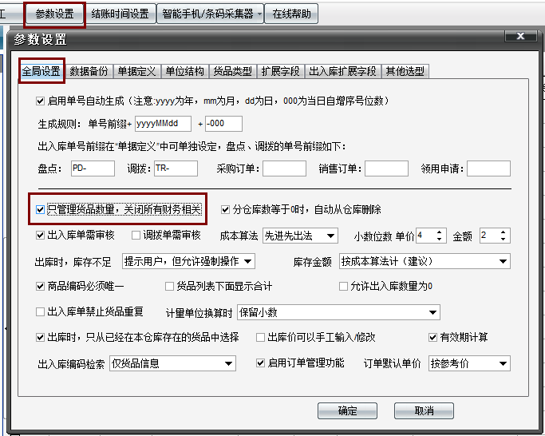
第七步：默认单价算法设置
温馨提示：金额算法我们大概分为3种情况：
（1）完全不需要关心单价和金额的客户，可以在系统初始化，
或参数设置中，将财务信息关闭，以后在软件中就只会要求输
入货品的出入库数量；

Slide 21
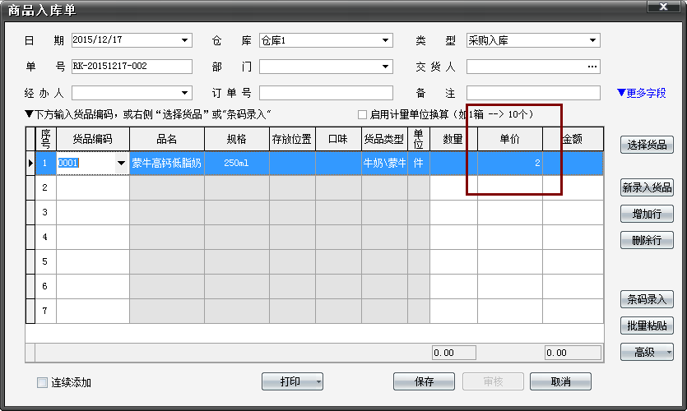
（2）如果作为进销存管理时，用户在采购入库，销售出库时，按照实际发生的单价录入，
如果采购和销售时的单价基本一致，可以设置为出入库参考价，选择商品后，单价默认按参
考价填写；
选择“按参考价”，添加入库货品时会默认显示参考价（参考价在货品管理添加货品时设置），也可以手动修改价钱

Slide 22
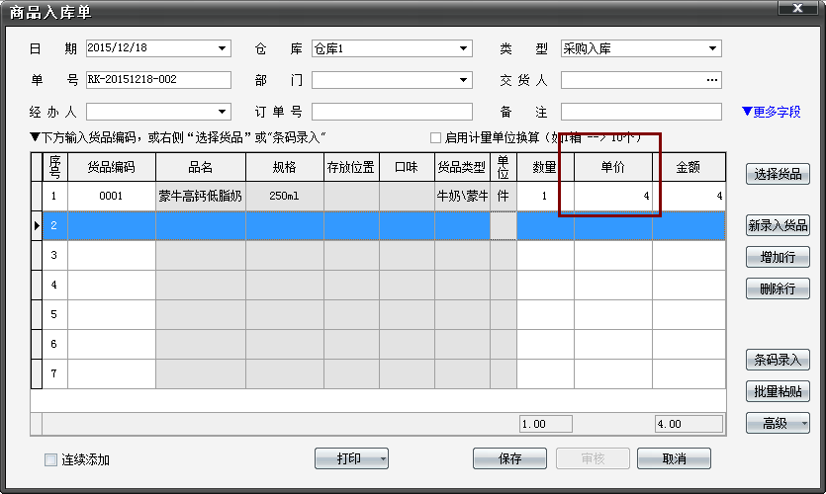
选择“按最近一次操作的价格”，添加入库货品时会默认显示最近一次入库的价格
最近一次入库价格

Slide 23
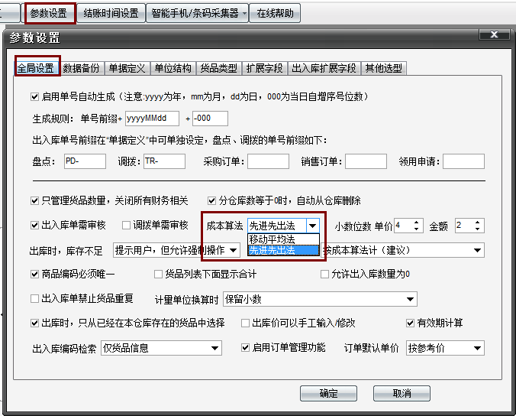
（3）如果是领用出库等内部的出入库，通常可以按照成本价作为默认单价
（成本价由系统自动计算，先进先出法或移动平均法）。另外，如果单价比
较固定，也可以按照参考价计价。

Slide 24
温馨提示：成本计算时，平均成本仅和商品入库价有关，不管出库时的单价是多少，
都不会影响货品的平均成本。
例如：
A商品（移动平均法）
第一笔：入库12个，每个成本1元， 库存总额=12元，成本单价1元
第二笔：入库20个，每个成本1.2元， 库存总额=12+20*1.2=36元，成本单价1.125元
第三笔：销售出库20个，销售价2元， 库存总额=36-1.125*20=13.5元，成本单价1.125元
（注意库存金额与销售价无关）
如果A商品为先进先出法，上述例子中，第三笔出库的出库总额=12*1+8*1.2=21.6元，
库存总额=36-21.6=14.4元，库存成本单价=1.2元（就是成本计算时，按购入单价和所剩数量依次出库）

Slide 25
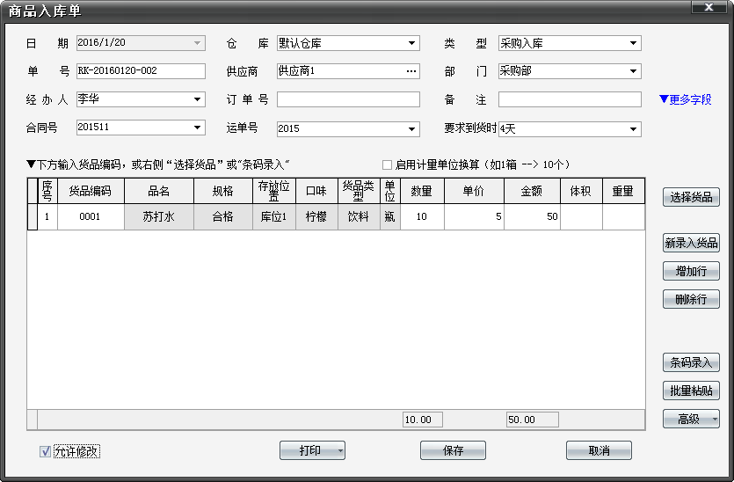
到此一笔单据就添加成功了

Slide 26
成 都 冠 唐 科 技 有 限 公 司 更多仓库解决方案欢迎咨询我们 电话：4000280130(同QQ号)
微信：

